Slide 1
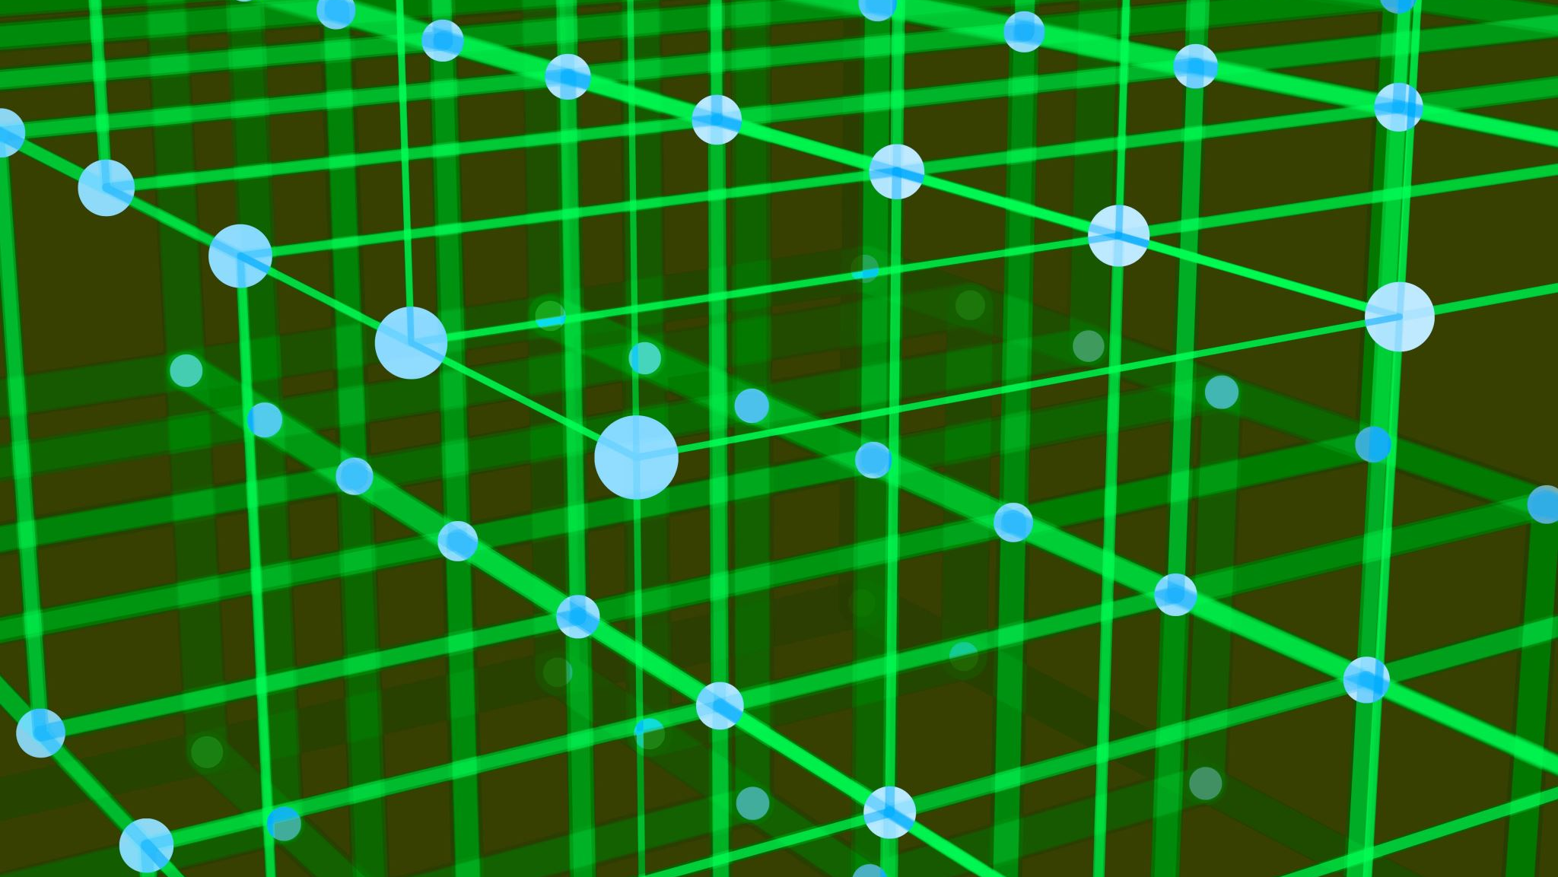
Ученический электронный дневник
Автор: Барсуков Егор

Slide 2
Идея проекта
Создать сайт, на котором ученики смогут сами размещать домашнее задание на определённые дни.

Slide 3



Используемые библиотеки
Для реализации моей идея были использованы следующие библиотеки
Flask
Datetime
sqlalchemy

Slide 4
Устройство кода

Slide 5
Схема базы данных

Slide 6
Внешний вид сайта

Slide 7
Спасибо за внимание!

